Slide 1
Salão OS
Vários profissionais. Uma estrutura só.
Akasha Hub • 1 / 8

Slide 2
Problema de hoje
• Agenda de cada profissional separada
• Comissão calculada no papel
• Cliente não sabe quem atende
• Serviços e preços misturados
• Recepção sobrecarregada
• Difícil ver quem performa
Akasha Hub • 2 / 8

Slide 3
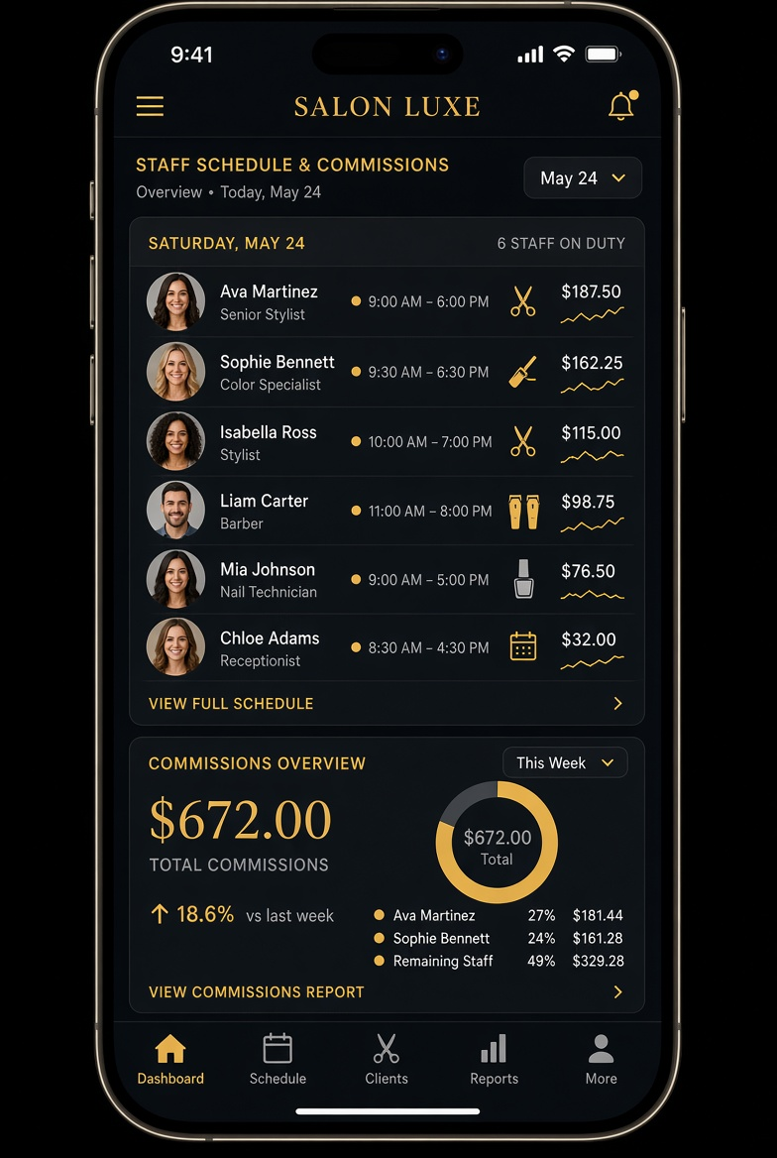
Agenda do dia
• Todos os profissionais visíveis
• Serviços e duração
• Comissões do mês
• Clientes VIP
• Visão unificada
Akasha Hub • 3 / 8

Slide 4
Equipe e Comissões
• Escala do dia
• Comissão por profissional
• Performance clara
• Menos conflito
• Controle real
Akasha Hub • 4 / 8

Slide 5
Frontend
• App do cliente com agenda e perfil
• App da equipe
• Painel do dono
• Visual elegante
• Agendamento self-service
Akasha Hub • 5 / 8

Slide 6
Backend
• Cadastro de profissionais e serviços
• Regras de comissão
• Estoque de produtos
• Financeiro e relatórios
• Permissões por função
• Automações de lembrete
Akasha Hub • 6 / 8

Slide 7
O que melhora
• Menos dependência da recepção
• Comissão justa e transparente
• Cliente agenda sozinho
• Dono vê o salão inteiro
• Mais tempo para o atendimento
Akasha Hub • 7 / 8

Slide 8
Pronto
A casa não depende mais do caderno.
Akasha Hub • 8 / 8

